Slide 1
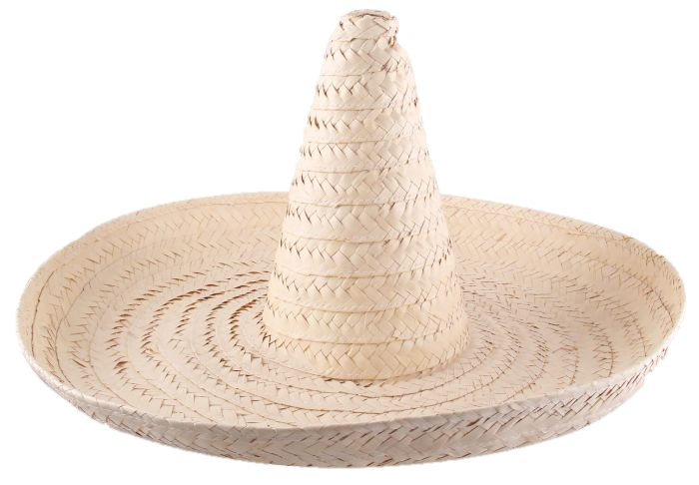
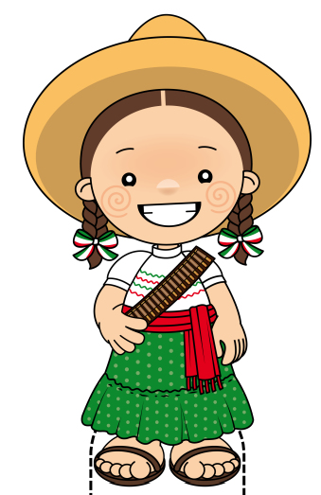
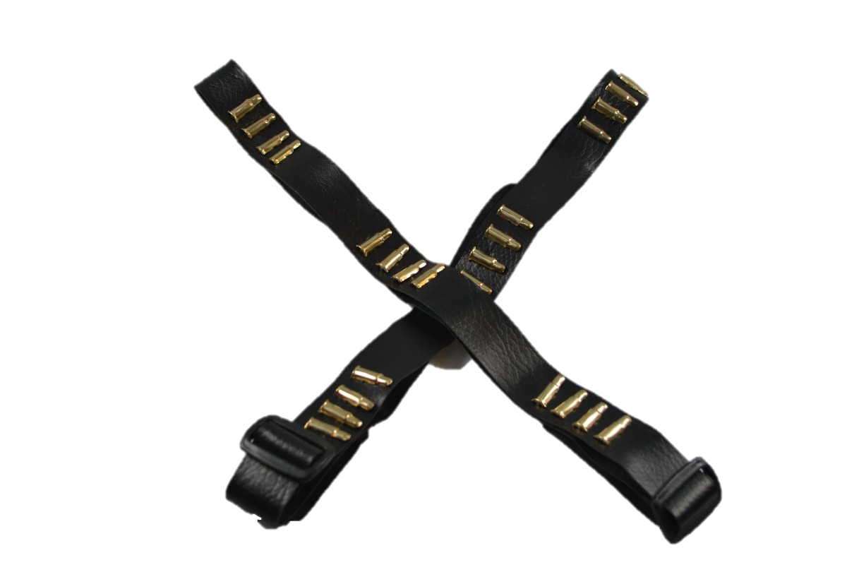
¿Y mis objetos revolucionarios?

Slide 2
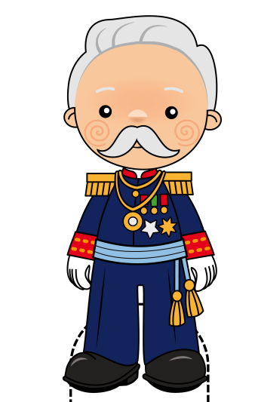
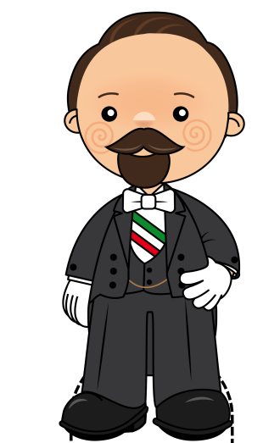

Slide 3
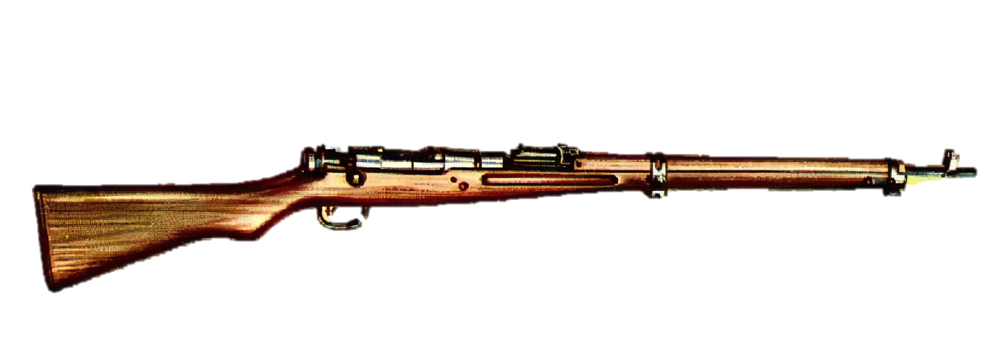

Slide 5
¿Cuál personaje tiene más carrilleras?
¿Cuál personaje tiene menos sombreros?
¿Cuál personaje tiene más rifles?
¿Cuál personaje tiene menos bigotes?

Slide 6
¿ tiene más, menos o igual cantidad de rifles que ?
¿ tiene más, menos o igual cantidad de sombreros que ?
¿ tiene más, menos o igual cantidad de carrilleras que ?

